Slide 1
Вовлечение волонтеров в сферу сохранения и популяризации объектов культурного наследия
ГБУ РК «Республиканский центр по охране объектов культурного наследия»

Slide 2
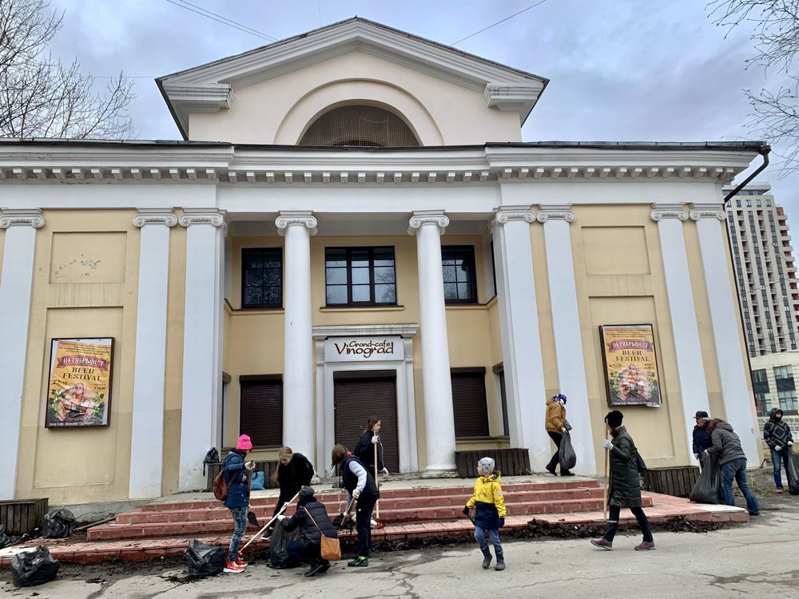
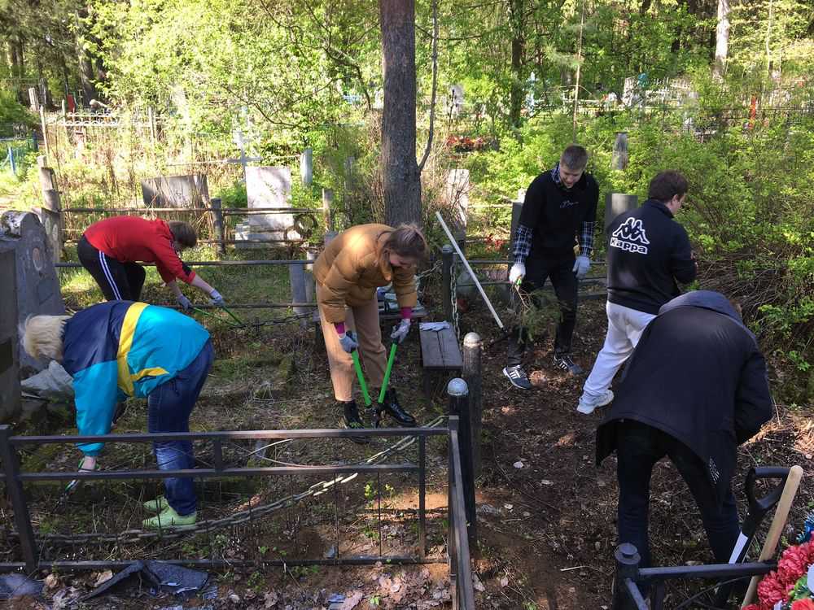
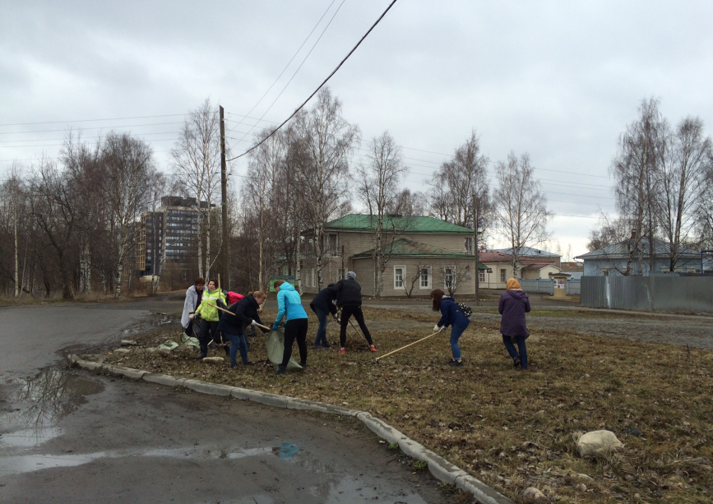
Благоустроительные работы на территории объектов культурного наследия

Slide 3
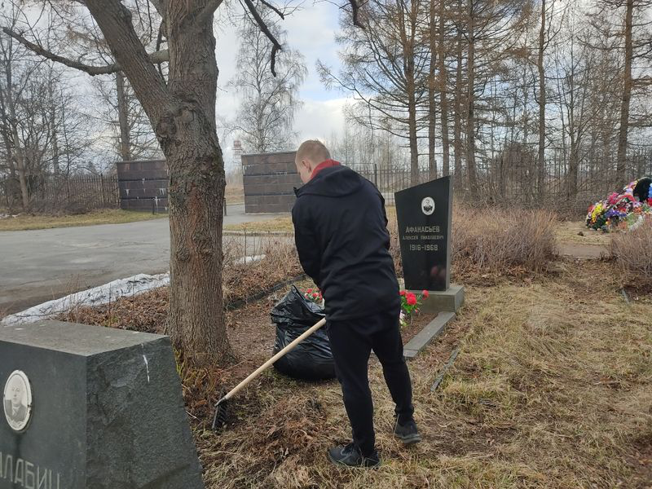
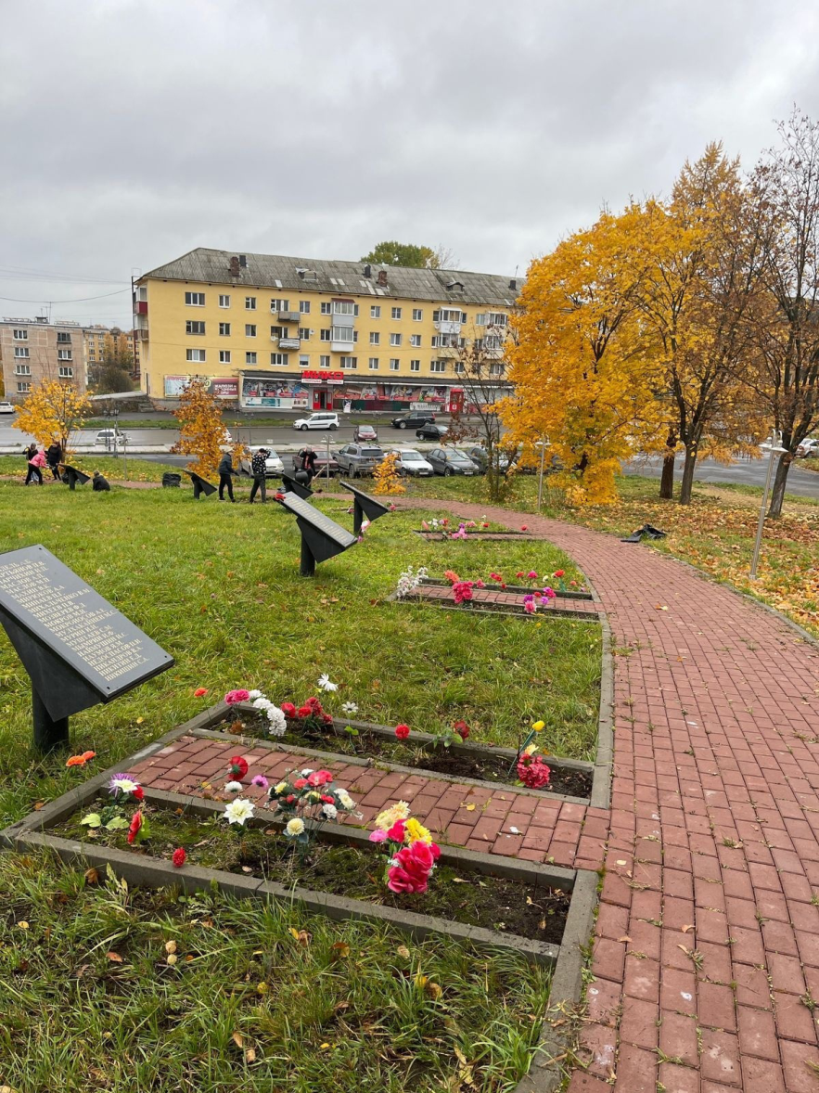
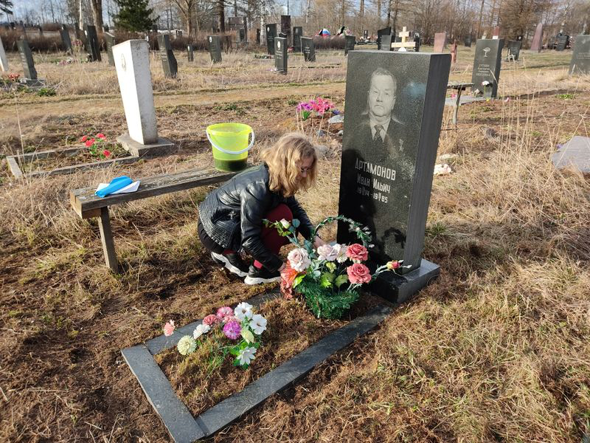
Благоустройство памятников военной истории

Slide 4
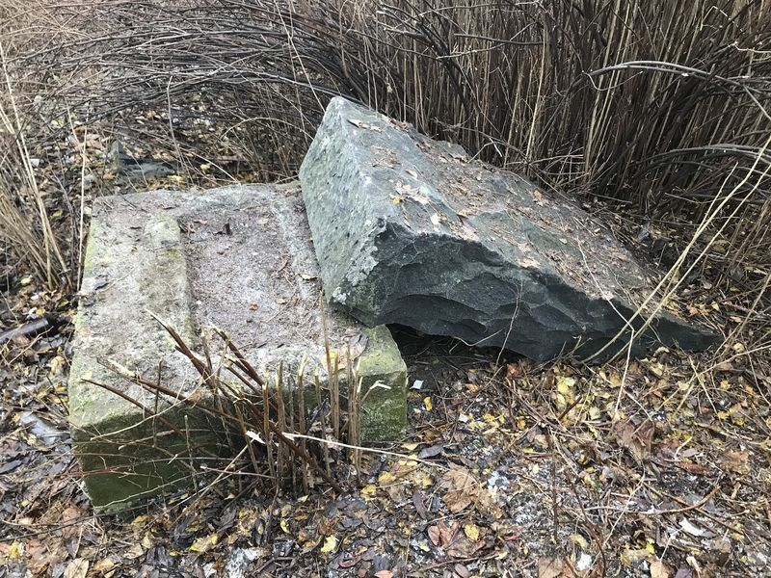
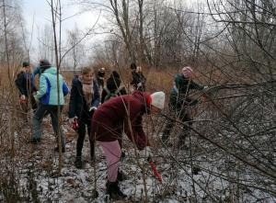
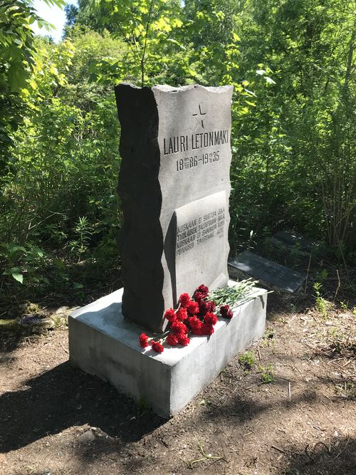
Восстановление памятника поэту Лаури Летонмяки (1886-1935)

Slide 5
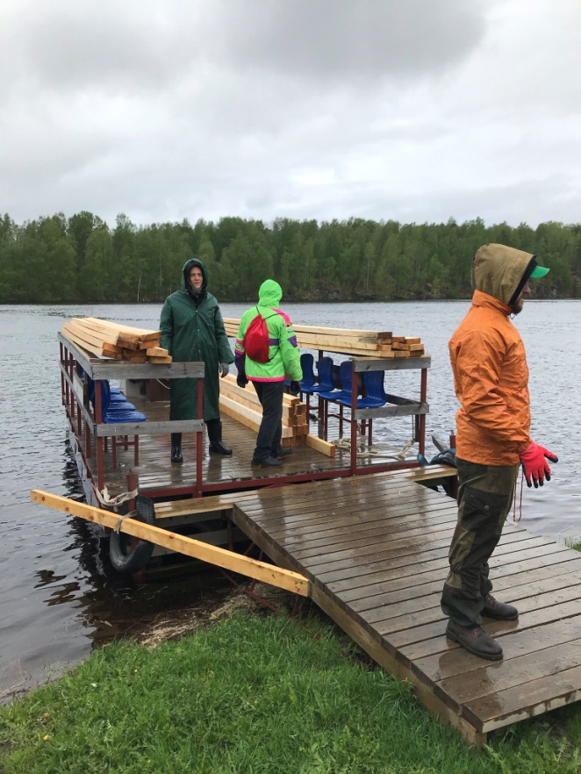
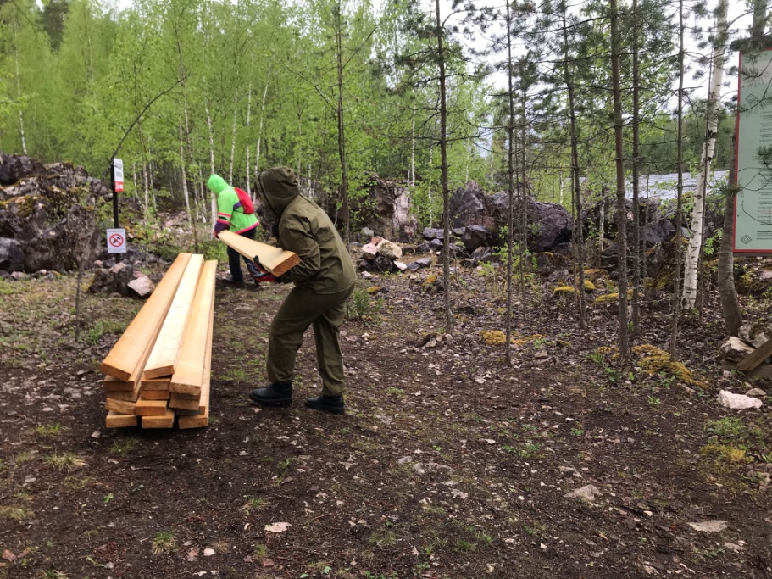
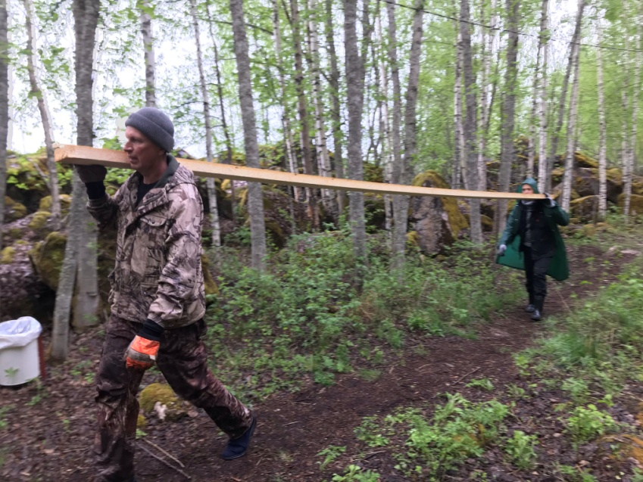
Устройство мостков на Карьере мраморных ломок (XIX в.) в д.Белая Гора Кондопожского района

Slide 6
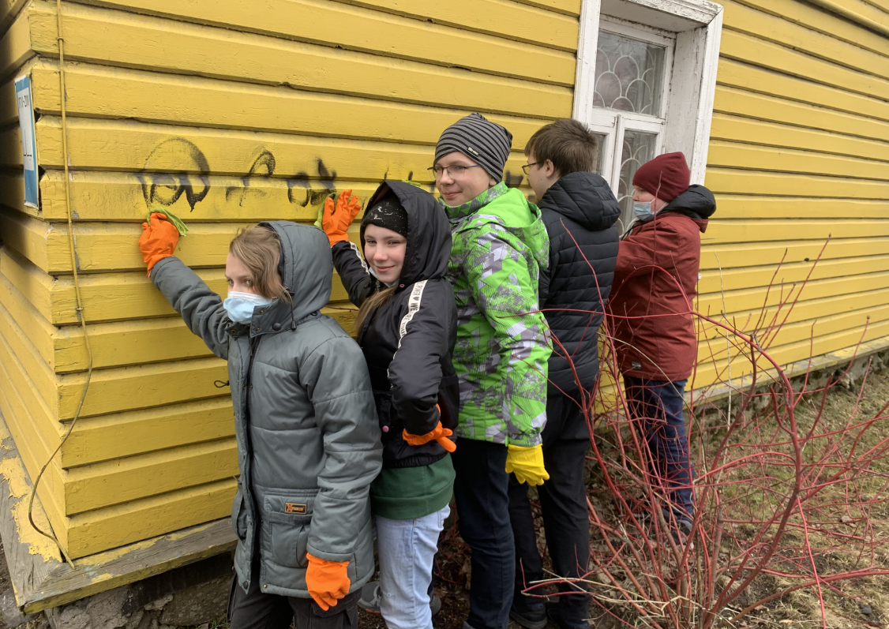
Удаление граффити

Slide 7
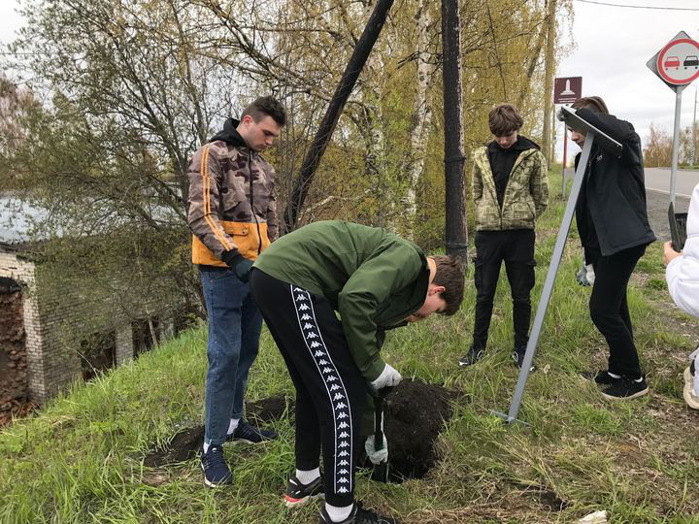
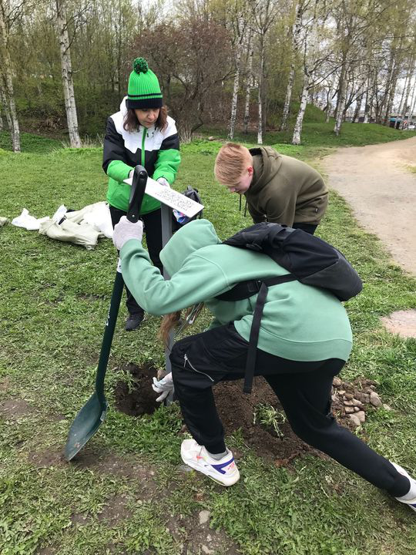
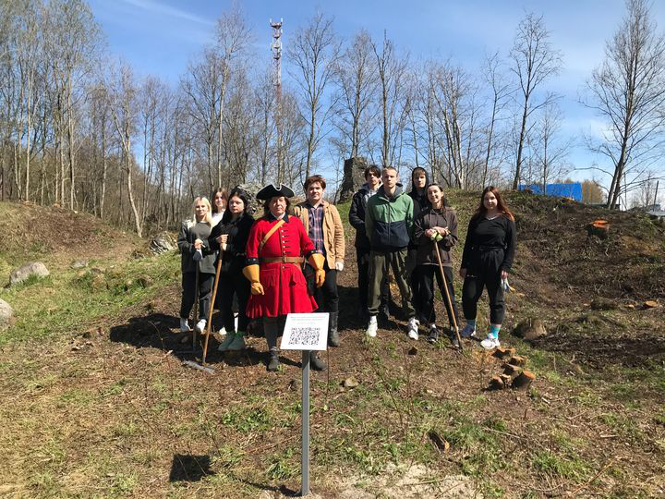
Проект «Наследие Петра Великого».
Установка информационных табличек

Slide 8
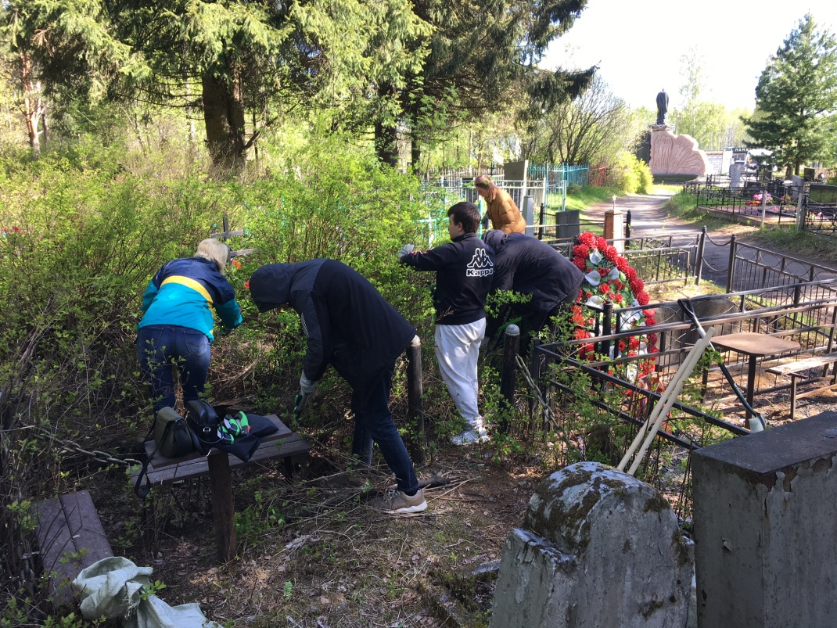
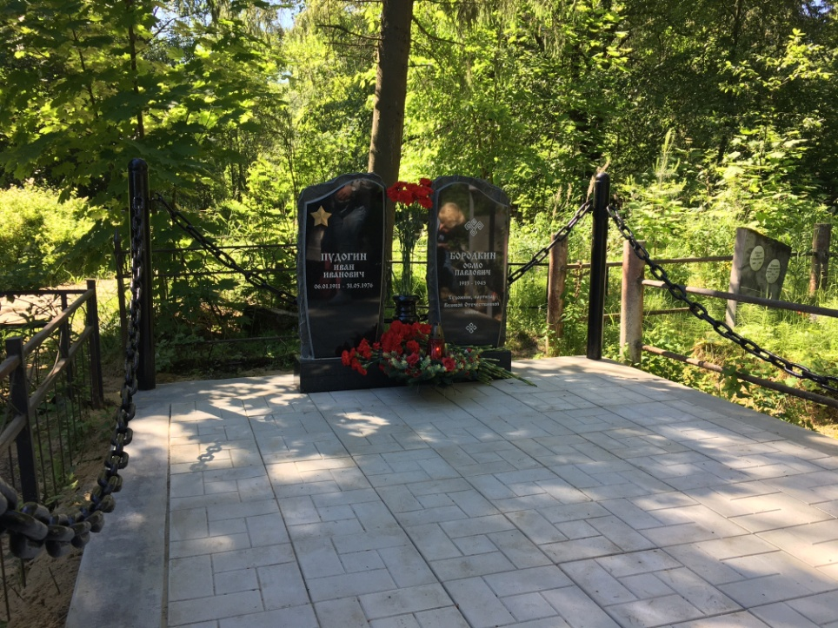
Проект «Память поколений: война в творчестве Осмо Бородкина»
Расчистка территории захоронения

Slide 9
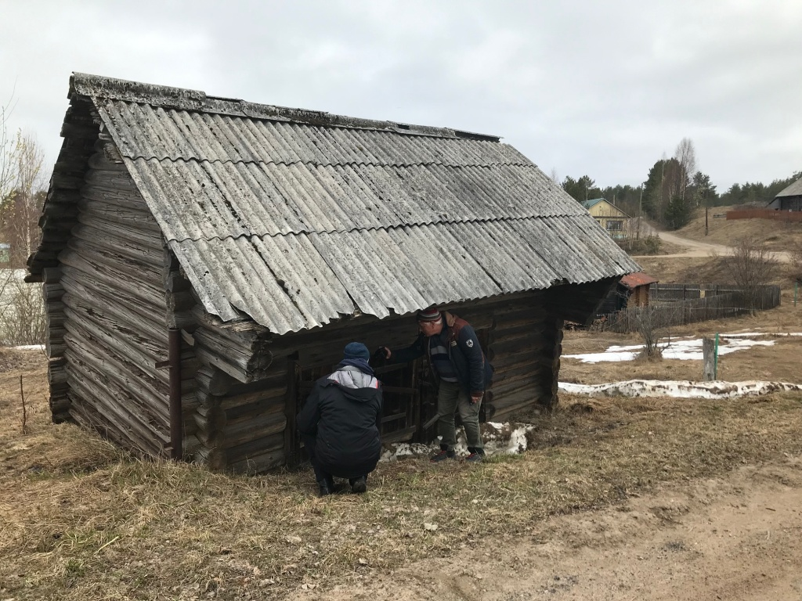
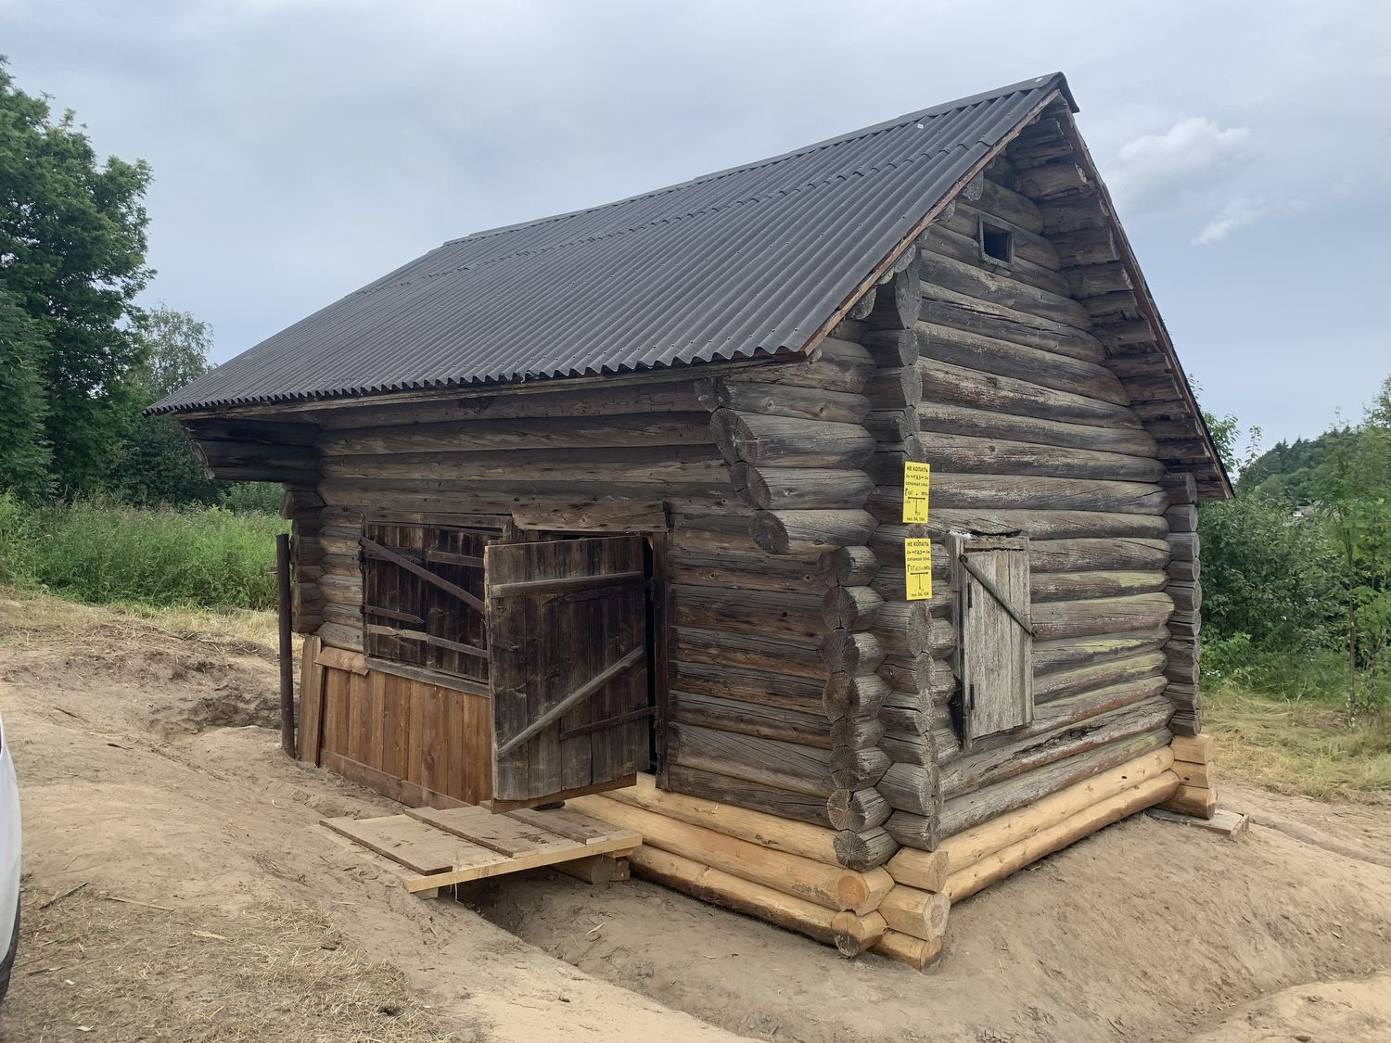
Проект «Волонтеры наследия Карелии».
Консервация объекта культурного наследия
«Лавка торговая», нач.XX в.

Slide 10
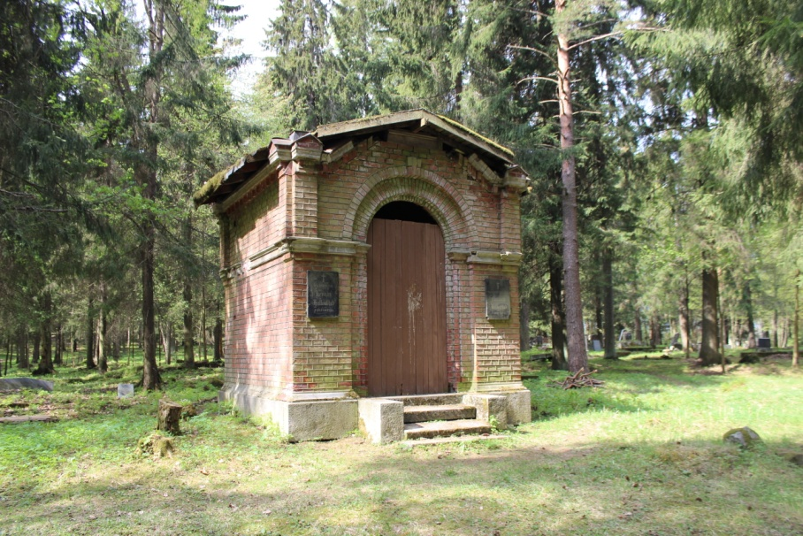
Проект «Город и горожане: Сортавала в XIX-начале XX века»
Усыпальница супругов Халлонблад (1894 г.)

Slide 11
Спасибо за внимание!
Сайт: https://monuments.karelia.ru/
Группа ВК https://vk.com/public213798650
Адрес: г.Петрозаводск, ул.Свердлова, 8,
1 этаж, каб.101
Телефон 59-51-31 (доб.105)

